Slide 1

Инструменты искусственного интеллекта в обеспечении охраны труда в энергетической отрасли/промышленности
О.А. Косырев
Генеральный директор КИОУТ

Slide 2




КиоутЧат – первая нейросеть по охране труда
https://chat.kiout.ru/
КиоутЧат - это чат-бот на основе искусственного интеллекта (ИИ), работающий на базе современных больших языковых моделей (LLM) и предназначенный для специалистов в области охраны труда, здоровья и безопасности, экологии, пожарной безопасности и смежных дисциплин.
Чат-бот предназначен для предоставления актуальной информации, инсайтов и решений по специфическим для отрасли проблемам.

Slide 3



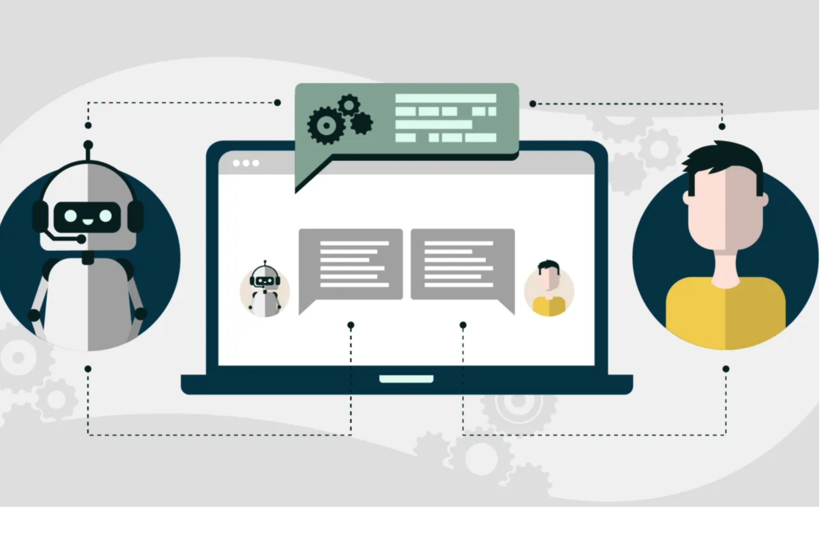
Большие языковые модели LLM
Большие языковые модели — это передовые системы ИИ, которые используют огромные объемы данных и сложные алгоритмы для понимания, интерпретации и создания человеческого языка.
Генерация контента
LLM обучены генерировать следующий фрагмент текста с учётом некоторого входного текста. Вы можете использовать их для написания любых текстов. Они отлично понимают, что будет дальше в тексте.
Аналитика
Вы можете использовать LLM для анализа ответов на вопросы при проведении обучения, анализе исходных данных по состоянию условий туда, связи состояния условий труда и возможном повреждении здоровья.
Виртуальные помощники
LLM могут понимать вопросы и отвечать на них в зависимости от заданного контекста, что позволяет разрабатывать эффективные системы поиска знаний.
Резюмирование
С помощью LLM вы можете создавать тексты, которые автоматически обобщают длинные документы, исследовательские работы, заметки и статьи со встреч, делая информацию более доступной.

Slide 4


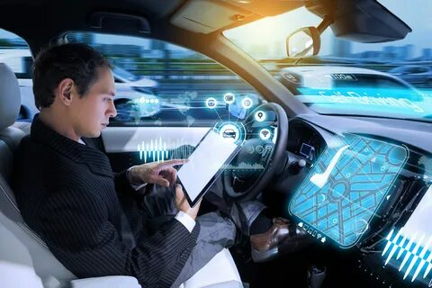

Зачем нам это нужно?
Повышение производительности
60%
Навык, который будут требовать
По данным Resume Builder, в 2023 году 9 из 10 работодателей ожидают, что сотрудники будут использовать нейросети в работе.
Искусственный интеллект уже здесь
видеоаналитика
медицина
беспилотники
маркетинг

Slide 5
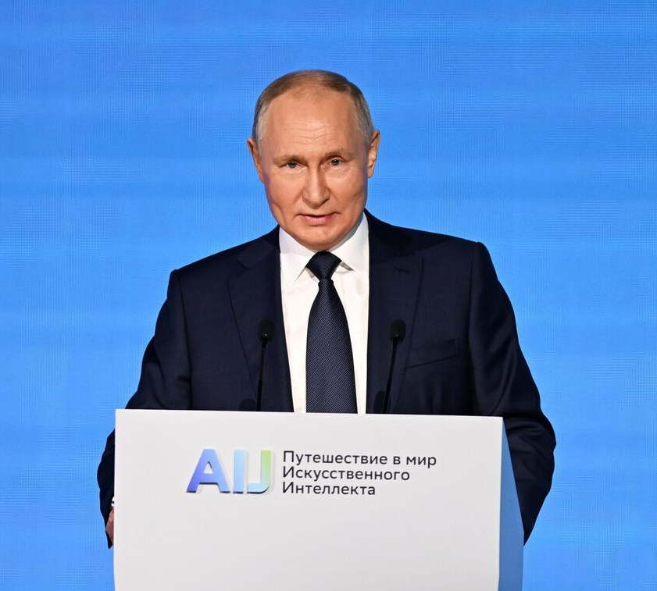
Государственная поддержка
С внедрением ИИ человечество начинает новую главу существования
Жизнь кардинальным образом меняется, мы должны быть впереди этих изменений. Нужно настраивать всю систему поддержки развития внедрения больших языковых моделей, решений в области генеративного искусственного интеллекта.
В.В. Путин
Конференция по искусственному интеллекту и машинному обучению Artificial Intelligence Journey - 24.11. 2023
Мы готовы подумать о том, чтобы изменить структуру финансирования науки и направить дополнительные средства на исследования и разработки в сфере применения генеративного искусственного интеллекта и больших языковых моделей. При условии, если наши ведущие компании возьмут на себя обязательство софинансировать такие работы, обеспечить тестирование соответствующих технологий.

Slide 6


Кому это нужно?
Специалисты по охране труда
Руководители среднего и высшего уровня
Специалисты технических служб, инженеры инфраструктуры
HR-специалисты
Представители профессиональных союзов и комитетов (комиссий) по охране труда
и другие категории персонала.

Slide 7
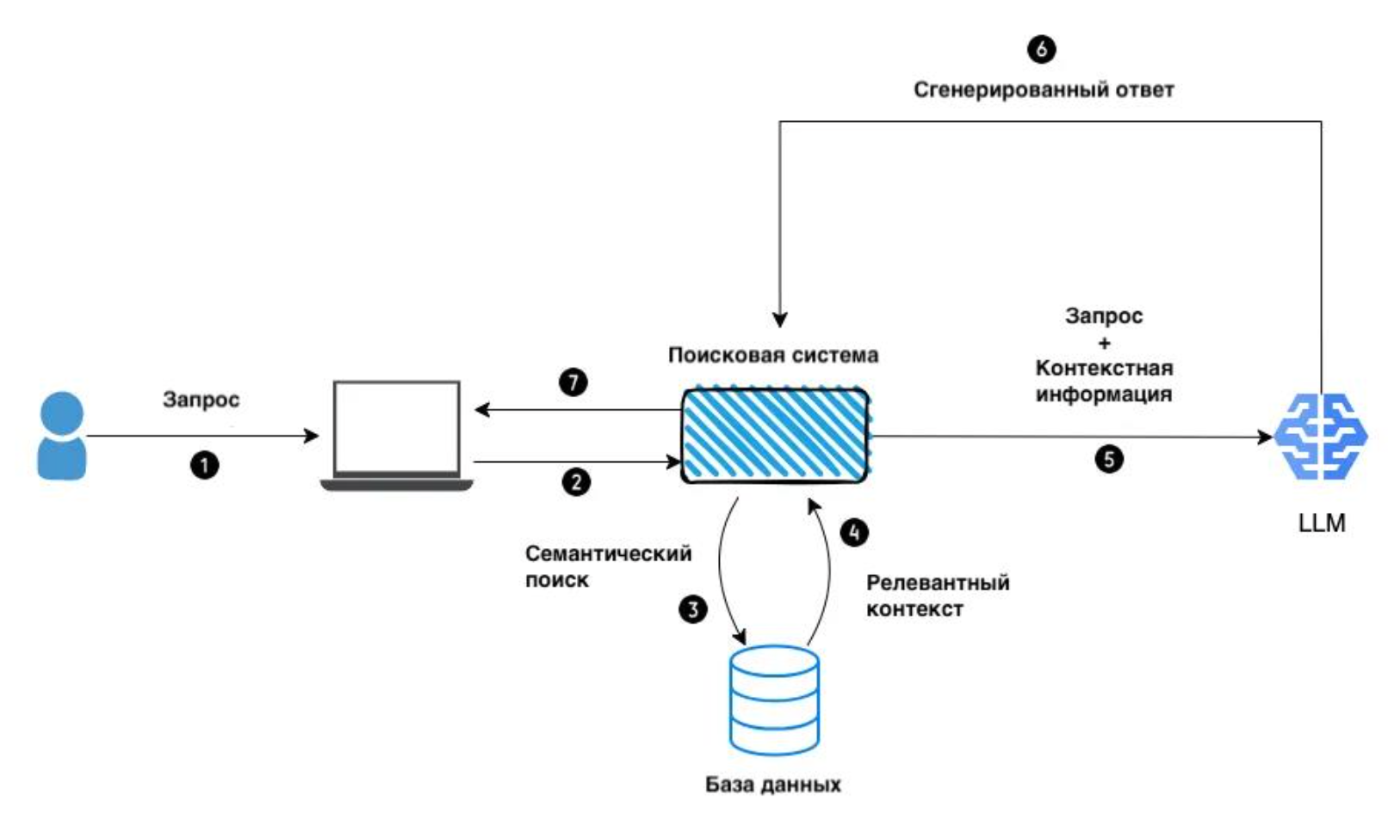
КиоутЧат – специализация «Охрана труда»
КиоутЧат
сделан с глубокой интеграцией базы знаний Клинского института охраны и условий труда.
Данная архитектура позволяет достигать максимальной точности и релевантности работы чат-бота.

Slide 8




Области применения КиоутЧат
Работа «в кабинете»
Работа «в поле»
Разработка и аналитика
Мощный инструмент для разработки и внедрения локальных актов по охране труда, подготовки отчетов.
Осуществляет поиск информации о требованиях охраны труда, ответы на вопросы, связанные с конкретными процессами и процедурами.
Анализирует и прогнозирует ситуации.
Обучение и инструктажи
Создает обучающие материалы, контрольно-оценочных средств и практических заданий.
Оперативно генерирует информационные сообщения, алгоритмы действий и рекомендательные материалы.
Консультирует слушателей при подготовке к контролю знаний.
«Виртуальный помощник» ИТР
Предоставляет рекомендации по безопасности в реальном времени и в соответствии с конкретной рабочей ситуацией.
Формирует решения сложных технических задач.
Помогает оперативно сформировать и провести инструктаж перед выполнением работ.
«Виртуальный помощник» Работника
Отвечает на вопросы о здоровье и безопасности, методах использования СИЗ, действиях при авариях, способах предотвращения травм и приемах оказания первой помощи.
Помогает при оценке рисков на рабочих местах.

Slide 9
Подбор СИЗ и разработка рекомендаций по снижению уровней ОВПФ
ЗАДАЧА - подобрать средства защиты органов слуха для работника с превышением шума (95 дБ) на рабочем месте
1. На РМ шум 95 дБ, как можно защитить работника?
2. Какими защитными свойствами должны обладать ИЗЗШ при уровне шума в 95 дБ?
3. Предложи производителей наушников или вкладышей.
ИИ дает рекомендации:
Для защиты работника от уровня шума в 95 децибел (дБ) на рабочем месте можно использовать следующие меры:
1. Предоставление индивидуальных средств защиты от шума (ИЗЗШ), таких как наушники или вкладыши для ушей. ИЗЗШ должны быть правильно подобраны и соответствовать стандартам безопасности.
2. Организация зон тишины в рабочем пространстве, где работникам будет предоставлена возможность отдохнуть от шумового воздействия.
3. Изоляция и звукоизоляция оборудования и машин, которые являются источниками шума. Нанесение акустических панелей и материалов на стены, потолок и пол может помочь снизить уровень шума.
4. Режимы работы снижения шума на оборудовании, если это возможно. Некоторые машины могут иметь специальные режимы работы ….
1. 3M (www.3m.ru) – специализируется на разработке и производстве различных СИЗ, включая наушники и вкладыши для защиты от шума.
2. Honeywell (www.honeywell.ru) – предлагает широкий ассортимент СИЗ, включая наушники и вкладыши для защиты слуха.
3. Moldex (www.moldexglobal.com) - Производитель СИЗ, включая наушники и вкладыши с высоким уровнем защиты от шума.
4. Uvex (www.uvex-safety.ru ) - специализируется на производстве СИЗ, включая наушники и вкладыши для защиты от шума.
5. Защита Зрения и Слуха (www.zzis.ru) - Российская компания, предлагающая широкий ассортимент наушников и в том числе модели с различным уровнем акустического ослабления вкладышей для защиты слуха.
6. Трол (www.trol.ru) - специализируется на производстве различных СИЗ, включая наушники и вкладыши для защиты от шума.
ИИ отвечает:
Основными характеристиками ИЗЗШ, связанными с защитой от шума, являются величина акустического ослабления и класс шумозащиты.
1. Величина акустического ослабления (NRR, SNR, HML) показывает, насколько сильно ИЗЗШ снижает уровень шума, который достигает уха работника. Чем выше значение акустического ослабления, тем лучше защита от шума. Например, ИЗЗШ с акустическим ослаблением 25 дБ будет более эффективным, чем с ослаблением 20 дБ.
2. Класс шумозащиты (SNR - Single Number Rating) является общим показателем эффективности ИЗЗШ и определяется через результаты лабораторных испытаний в соответствии с международными стандартами (например, EN 352-1). Класс шумозащиты может быть выражен числом, например, SNR 30 дБ. Чем выше значение класса шумозащиты, тем лучше защита от шума.

Slide 10
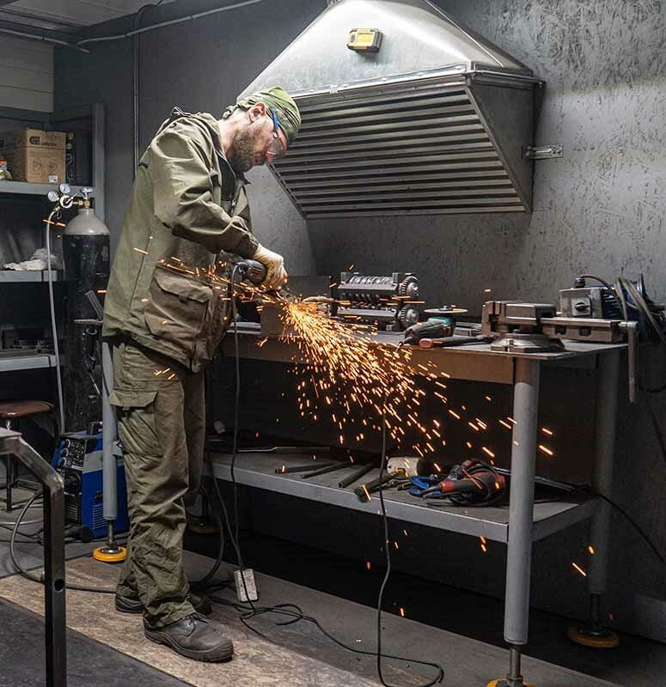
Идентификация опасностей при ОПР
ЗАДАЧА – идентифицировать опасности на РМ слесаря механосборочных работ
Какие опасности присутствуют на рабочем месте слесаря механосборочных работ?
Используются следующие инструменты и приспособления: верстак, тиски, ручной инструмент, сверлильный станок, дрель, углошлифовальная машинка.
При выполнении работ применяются: бензин, ацетон, смазочные материалы.
ИИ отвечает:
1. Верстак и тиски: при работе на верстаком с тисками возможны риски связанные с прищемлением пальцев или рук. Не закрепленные тиски, неправильное позиционирование рук во время работы или неосторожное использование инструмента может привести к травмам.
2. Ручной инструмент: ручной инструмент, такой как отвертки, ключи и гаечные ключи, может стать источником травм, если он неисправен или использован неправильно. Неправильное использование или силовое усилие может привести к травме рук или пальцев.
3. Сверлильный станок и дрель: сверлильные станки и дрели представляют определенные риски для операторов. Вращающийся шпиндель может вызвать порезы или травмы, если оператор не осторожен при работе с ним. Существует опасность поражения электрическим током, если станок не исправен или не заземлен.
4. Углошлифовальная машинка: углошлифовальные машинки имеют вращающийся режущий диск, что создает опасность порезов и травм, а также повреждение органов зрения при разрушении диска. Существует опасность поражения электрическим током, если машинка или питающий кабель имеют повреждения ….

Slide 11


Непрерывный контроль знаний и обучение
ИИ «KioutCHAT» автономно обеспечивает контрольные циклы и ведет контекстное обучение работника
Шаг 1
Сбор данных, создание базы сведений по работнику (обязанности, виды работ, условия труда, СИЗ).
Шаг 2
Периодический запуск скрипта для контроля знаний.
Шаг 3
Обработка, анализ, обобщение результатов по различным уровням структуры Компании.
Формирование рекомендаций.
Сбор, оценка и хранение результатов контроля.
Адаптация скрипта для контроля знаний.
Контроль знаний может быть реализован в формате тестовых вопросов и (или) ситуационных задач.
По итогам каждой сессии ИИ самостоятельно оценивает ответы работника, определяет уровень его знаний, формирует рекомендации по проблемным зонам.
Периодически формируется сводный отчет о динамике уровня знаний и выявленных проблемных зонах в отношении работника, подразделения, компании с рекомендациями в части проактивных мероприятий.
Работникам предоставляется индивидуальный доступ к «KioutCHAT» на любом доступном устройстве.

Slide 12
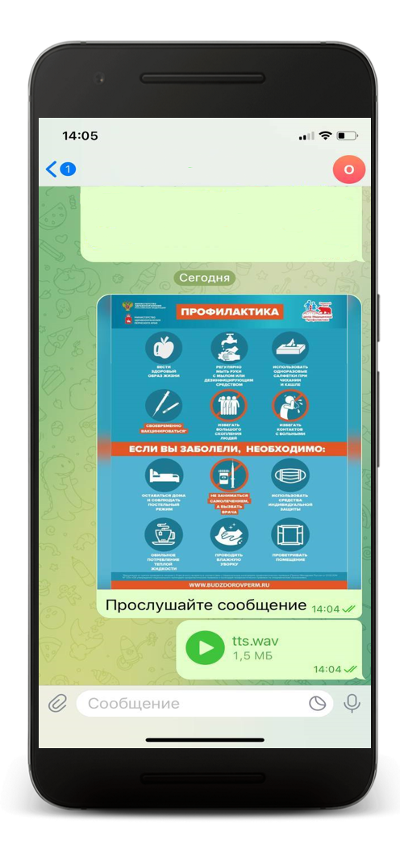
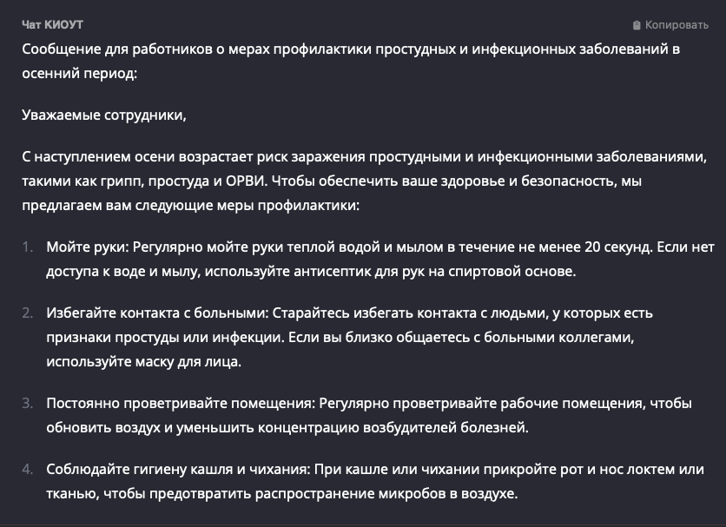

Подготовка быстрых сообщений
ЗАДАЧА – подготовь сообщение для работников в связи с осенней угрозой простудных и инфекционных заболеваний, предложи меры профилактики

Slide 13

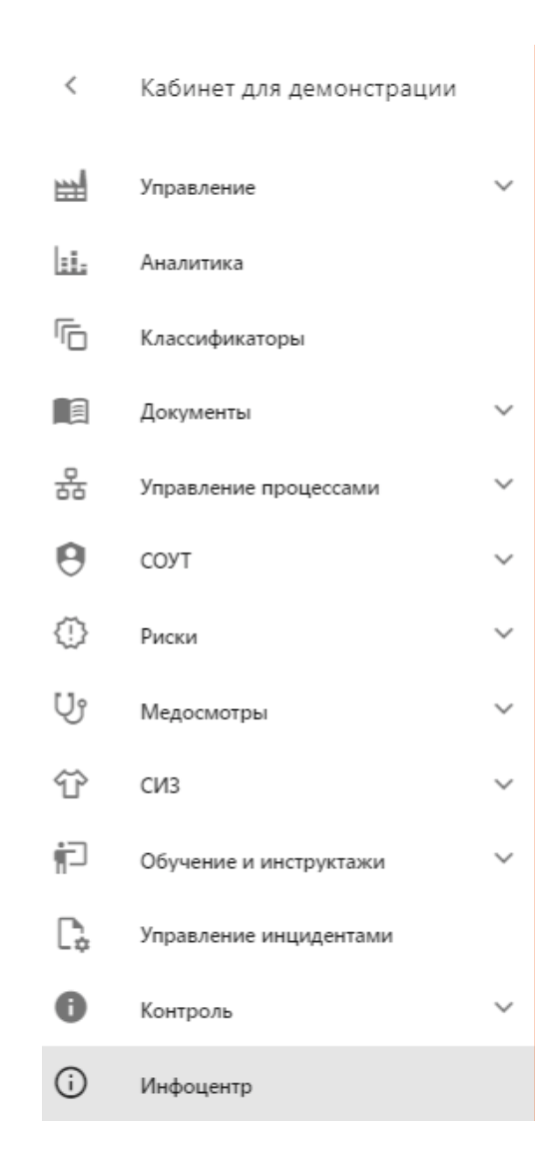
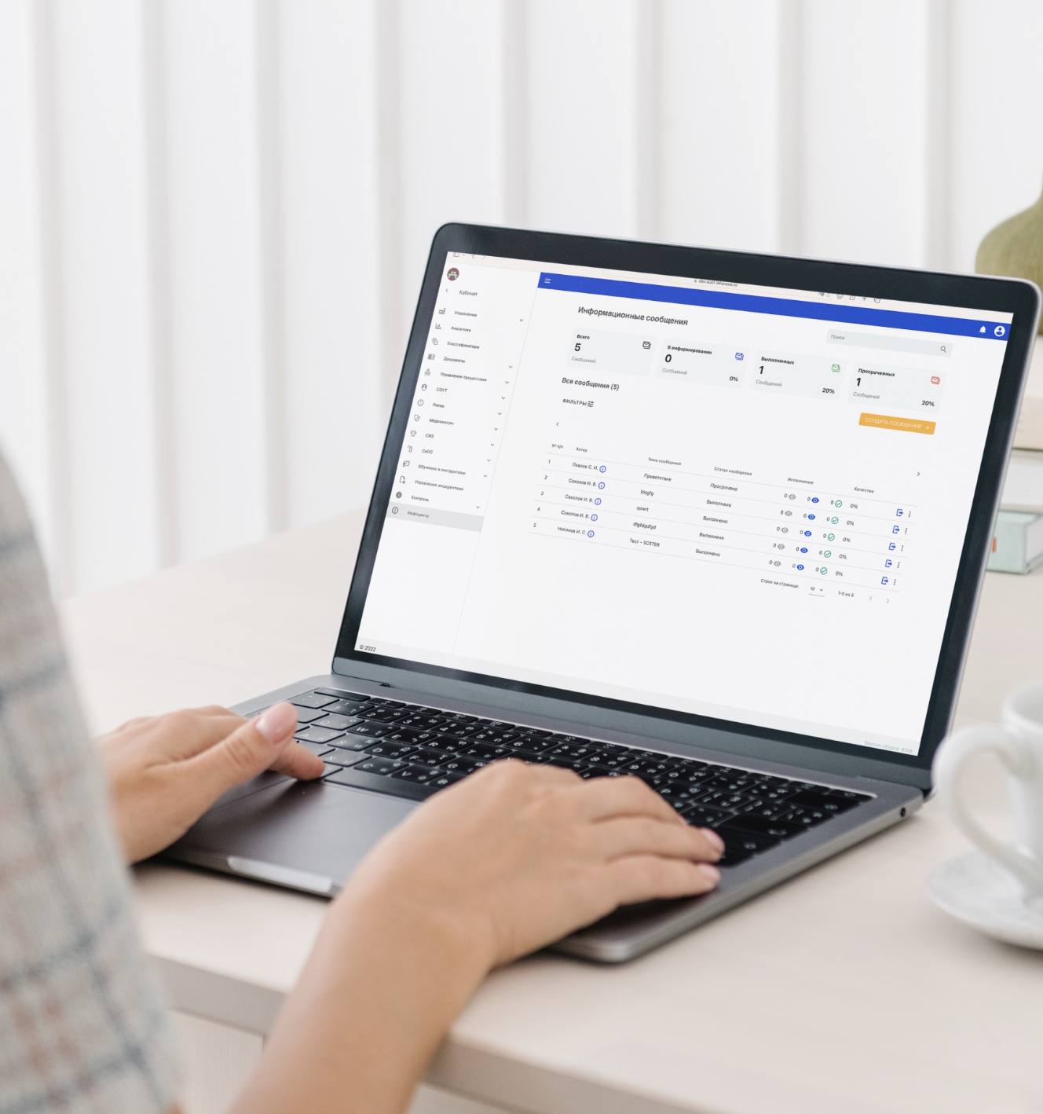
Интеграция ИИ КиоутЧат и ТЭУ
ИИ КиоутЧат
Разработка новых и усовершенствование имеющихся документов
Автоматическая идентификация опасностей на основе данных ТЭУ
Разработка мероприятий по улучшению условий труда
Разработка информационных и обучающих материалов
Помощь в подборе СИЗ
Справочная информация в контексте данных ТЭУ
Анализ и прогнозирование
Ведутся работы по интеграции ИИ КиоутЧат и автоматизированной системой по охране труда —
Труд Эксперт Управление (ТЭУ)

Slide 14


https://kiout.ru/
8 (800) 333-00-77
sale@kiout.ru
Спасибо за внимание!

